Slide 1
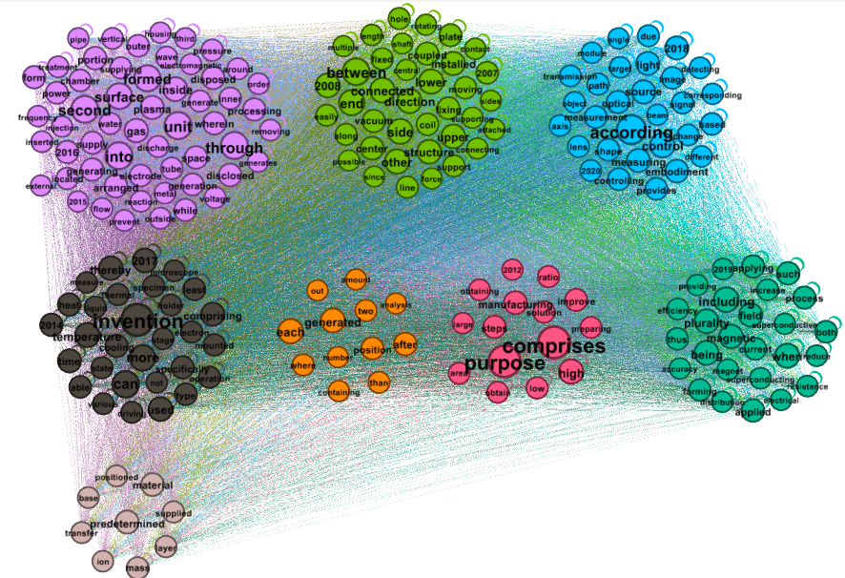
기계 구조 및 운동
에너지 및 물리
광학 측정 및 제어 기술
과학 및 연구장비 열(온도) 측정
상태 및 양 측정 분석
광학 측정 및 제어기술
자기장 및 초전도체 효율
물질 전이 및 이온 공급

Slide 2
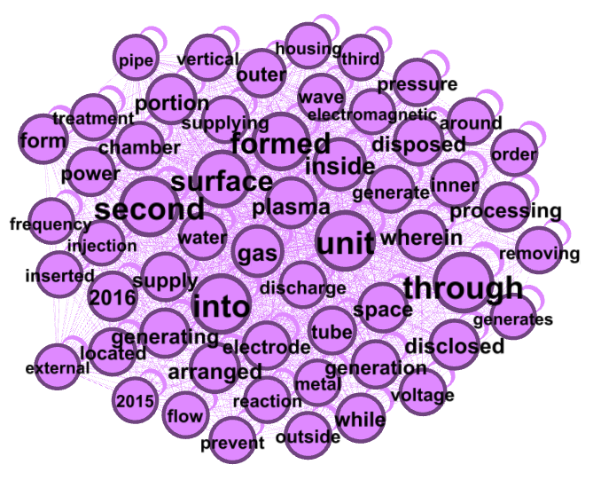
에너지 및 물리
 | 관련 단어
전기 및 전자공학 | Voltage, Power, Electromagnetic, Frequency
물리학 및 열역학 | Wave, Pressure
플라즈마 | Plasma
기계공학 | Surface, Pipe, Housing
기타 공학 설계과정 | Generating, Injection, Supply, Locate, Water

Slide 3
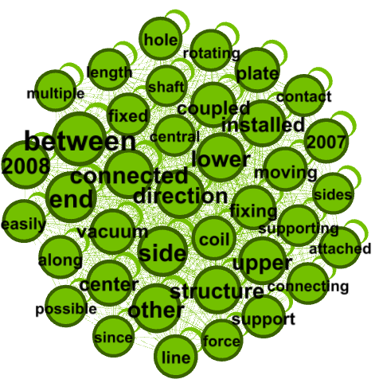
기계 구조 및 운동
 | 관련 단어
기계 구조 및 운동 시스템 | Hole, Lower, Coil, Fixing, Support, Attached, Rotating, Direction, Vaccum, Plate, Coupled, Multiple, Fixed

Slide 4
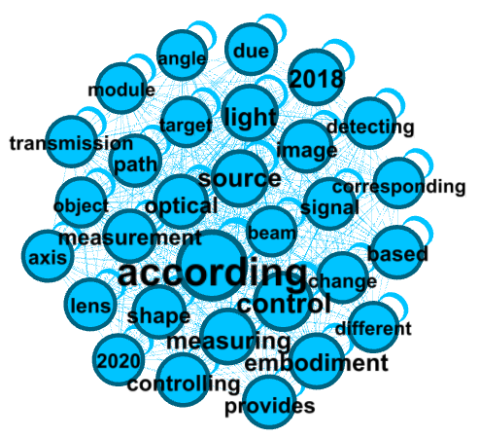
광학 측정 및 제어 기술
 | 관련 단어
광학 및 광전자 기술 | Light, Optical, Source, Transmission, Beam
측정 및 제어 기술 | Measuring, Control
각도 및 위치 조절 | Angle, Change, Target
기타 | According, Embodiment

Slide 5
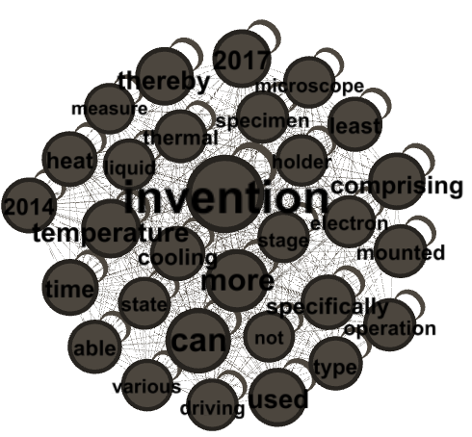
과학 및 연구 장비 열(온도) 측정
 | 관련 단어
과학 및 연구 장비 | Invention, Microscope, Electron, Specimen
열 및 온도 | Temperature, Heat, Thermal
유체 및 액체 | Liquid
장치 및 부착 | Holder, Mounted
측정 및 운영 | Measure, Operation, Comprising
유형 및 구분 | Type

Slide 6
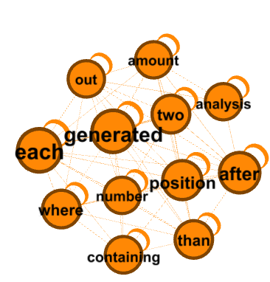
상태 및 양 측정 / 분석
 | 관련 단어
위치 및 상태 | Out, Postion, Where, After
양 / 수량 | Amount, Number, Two, Each
생성 및 분석 | Generated, Analysis, Containing
비교 | Than

Slide 7
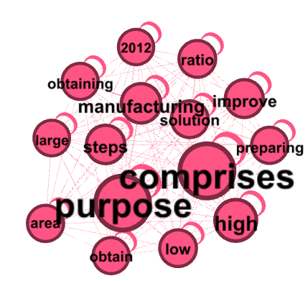
최적의 해결책을 위한 제조 및 품질 향상
 | 관련 단어
목적 및 해결책 | Purpose, Obtain, Solution, Preparing
양 / 수량 | Low, High, Large
제조 및 비율 | Comprises, Manufacturing, Ratio, Steps
품질 향상 | Improve

Slide 8
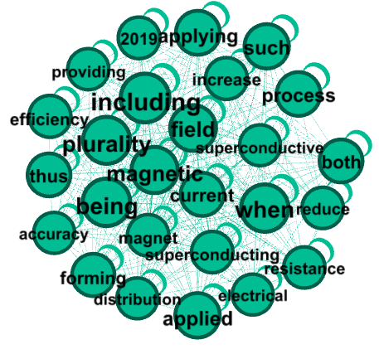
자기장 및 초전도체 효율 향상
 | 관련 단어
전류 및 전자 기기 | Current, Electrical, Resistance, Efficiency
자기장 | Magnetic, Magnet
초전도체 | Superconductive, Superconducting
분포 및 증가 | Distribution, Increase, Applying, Providing

Slide 9
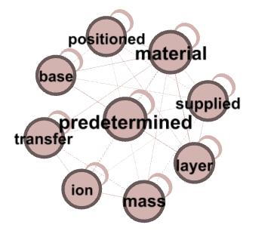
물질 전이 및 이온 공급
 | 관련 단어
물질 이동 | Tranfer, Supplied, Positioned
이온 | Ion
질량 및 레이어와 | Mass, Layer
재료 | Material
계획 및 상태 | Predetermined

